Slide 1
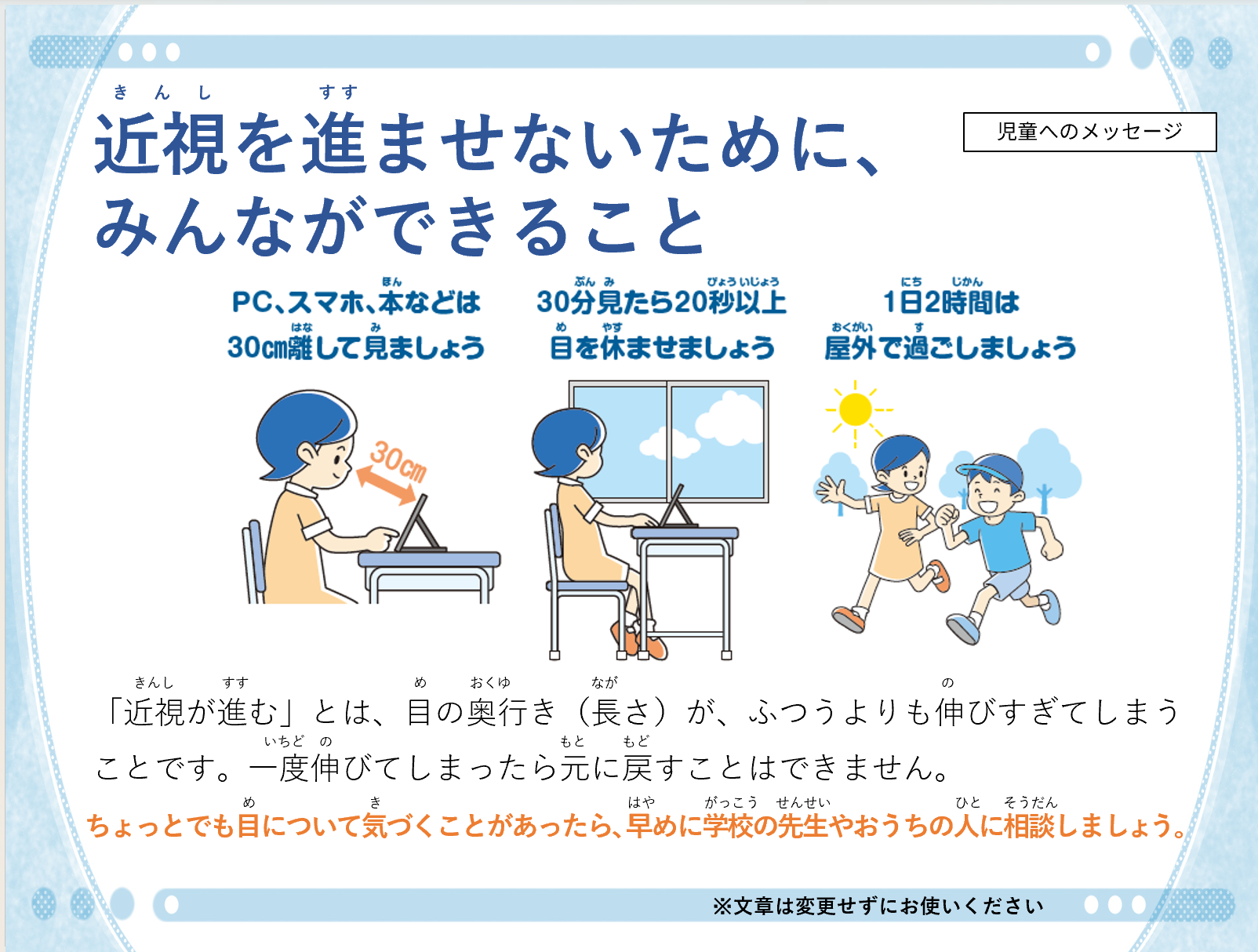

ほけんだより素材集
～コピーしてそのまま使える～
ページ毎に
コピーしてすぐ使えます。
監修：

Slide 2
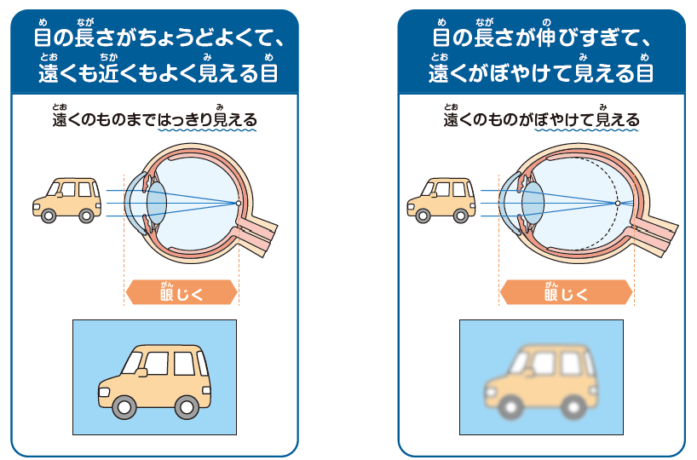
近視ってどんな病気？
きんし
びょうき
児童へのメッセージ
きんし
おお
がんきゅう
ぜんご
の
とお
近視の多くは、眼球が前後に伸びすぎてしまい、ピントがあわずに、遠くのものが
ぼやけて見えます。
眼球は、体が大きくなる成長の時期に伸びることが、多いです。
み
がんきゅう
からだ
おお
せいちょう
じき
の
おお
※文章は変更せずにお使いください

Slide 3
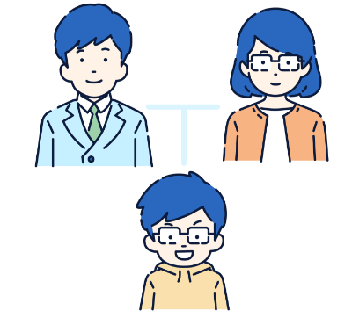
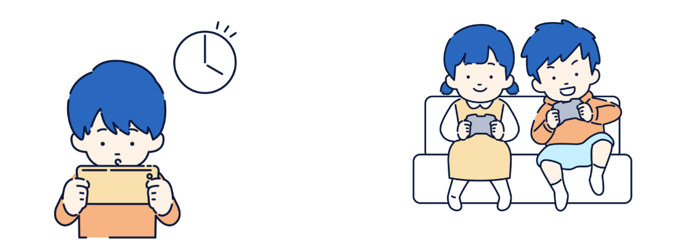
どうして近視になるの？
きんし
児童へのメッセージ
きんし
近視になるのは、​
「遺伝的要因：ご両親からうけついだ体のとくちょう」や、
「環境要因：生活のしかた（近くを見る時間が増えている・外であまりあそばない
など）」が関係していると考えられています。​
いでんてきよういん
りょうしん
からだ
かんきょうよういん
せいかつ
ちか
み
じかん
ふ
そと
かんけい
かんが
いでんてきよういん
遺伝的要因
かんきょうよういん
環境要因
きがめん
ちょうじかんちか
み
きかい
りょうしん
きんし
タブレット、ゲーム機画面などを長時間近くで見る機会が増えていませんか？
ご両親ともに、もしくはどちらかが近視
ふ
りょうしん
きんし
きんし
そのため、ご両親が近視じゃなくても、あなたが近視になることはあります。​
※文章は変更せずにお使いください

Slide 4
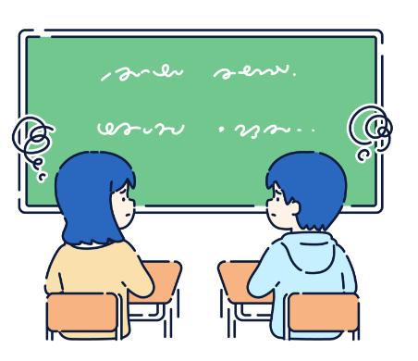
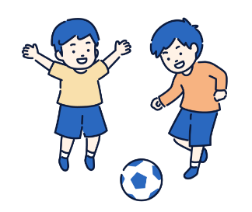
近視が進むとどうなるの？
きんし
すす
児童へのメッセージ
べんきょう
うんどう
がっこう
ふだん
せいかつ
こま
勉強や運動、学校のことや普段の生活で困ったことがでてくるかもしれません。
そのため、目の検査はとっても大事なことです。
め
けんさ
だいじ
こくばん
じ
み
じゅぎょう
ないよう
やきゅう
み
黒板の字が見えにくくて授業の内容がわからない
野球やサッカーでボールがよく見えない
※文章は変更せずにお使いください

Slide 5
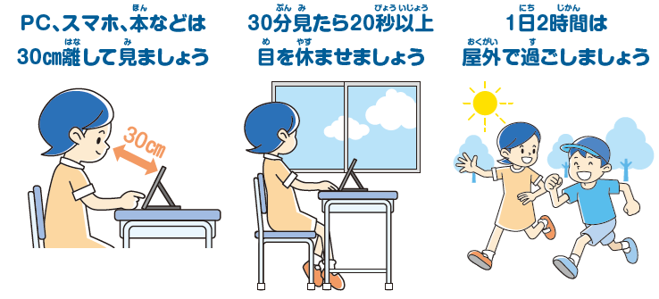
近視を進ませないために、
みんなができること
きんし
すす
児童へのメッセージ
きんし
すす
め
おくゆ
なが
の
「近視が進む」とは、目の奥行き（長さ）が、ふつうよりも伸びすぎてしまう
ことです。一度伸びてしまったら元に戻すことはできません。
いちど の
もと
もど
め
き
はや
がっこう
せんせい
ひと
そうだん
ちょっとでも目について気づくことがあったら、早めに学校の先生やおうちの人に相談しましょう。
※文章は変更せずにお使いください

Slide 6
クイズコーナー
児童へのメッセージ
◯か×でこたえてみよう！
Q1
りょうしん
きんし
こ
きんし
ご両親が近視じゃなかったら、子どもも近視にならない？
Q2
きんし
近視になっても、めがねをかければなおる？
Q３
いちど
がんか
い
い
一度、眼科に行ったことがあれば、もう行かなくてもいい？
【こたえ】
ちか
み
じかん
ふ
そと
じかん
きんし
Q1.×
ゲームやタブレットなど、近くを見る時間が増えたり、外であそぶ時間がすくないと、近視になる
ことがあるよ。
Q2.×
み
メガネをかけると見えやすくなるけど、なおったわけではないんだよ。
Q3.×
きんし
あいだ
すす
かのうせい
けんさ
とき
がっこう
せんせい
近視は、5さいから15さいくらいの間に進みやすい可能性があります。検査の時に学校の先生から、「もう一度、眼科で検査をしましょう」など、目の状態や、目の検査についてお話があったらちゃんと眼科に行きましょう。
いちど
がんか
けんさ
め
じょうたい
め
けんさ
はなし
がんか
い
※文章は変更せずにお使いください

Slide 7
お子さんに
こんな症状はありませんか？
保護者へのメッセージ
「確認ポイント」
□黒板の文字を見えにくそうにしている（見えにくいと本人または学校の先生から話を聞く）
□物に近づいて見る
□遠くを見るときに目を細める
その症状、近視が進んでいる可能性があります。
子どもは、自分から目の見えにくさや不便さを伝えないこともあるため、保護者の方が気づいたり、声をかけてあげることが大切です
※文章は変更せずにお使いください

Slide 8
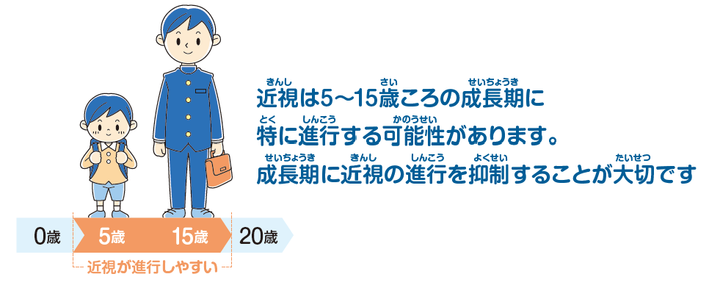
視力検査結果、健診結果を
受け取ったら確認しましょう
保護者へのメッセージ
A判定
左右どちらか片方でもBCD判定
眼科受診をお勧めします
〇
今回はA判定だったけど、子どもに見え方についてときどき聞いてみよう
×
B判定だけど、子どもは平気みたいだし、まだ大丈夫よね
〇
B判定だけど、近視の始まりかも・・。早めに眼科に連れて行こうかな
〇
近視は急に進むこともあるし、以前眼科で経過観察と言われたので、今年も眼科に連れて行こうかな
※文章は変更せずにお使いください

Slide 9
眼科でできる近視対策
保護者へのメッセージ
近視は将来、緑内障や網膜剥離などの視力に関わる病気になるリスクを高める
可能性があるため、適切に対処することが大切です。
眼科で行われる近視の対処法には以下があります。
屋外で過ごす時間を増やしましょう
近くを見続けないようにしましょう
近視進行予防の生活指導
メガネ、コンタクトレンズによる矯正
お子さんの状態にあった視力矯正が大切です
近視の状態や進行状況によっては、近視の進行を抑える治療を行うことがあります
近視の進行を抑える治療
※文章は変更せずにお使いください

